Slide 1
GAを用いた連続じゃんけんゲーム必勝法
1510075 眞田華道
1510124 永田駿平

Slide 2
概要
連続でじゃんけんをした場合に、相手の手の出し方のパターンをGAを用いて学習し、どの手を出すと勝ちやすいかを導き出した
参考データ：サザエさんじゃんけん研究所（http://park11.wakwak.com/~hkn/)
言語はPython

Slide 3
役割分担
眞田
交叉方法の選定
各種パラメータの調整
永田
サザエさんのデータの分析
じゃんけんの実装
GAの基本部分の実装

Slide 4
方法
直前2回法
直前2回の手の組み合わせとその次に出た手の実績値などから、次に出る確率が高い手を予想する方法
サザエさんはこれに基づき手を出すように設定
遺伝子を’G’,’C’,’P’からなる要素数9のリストに設定

Slide 5
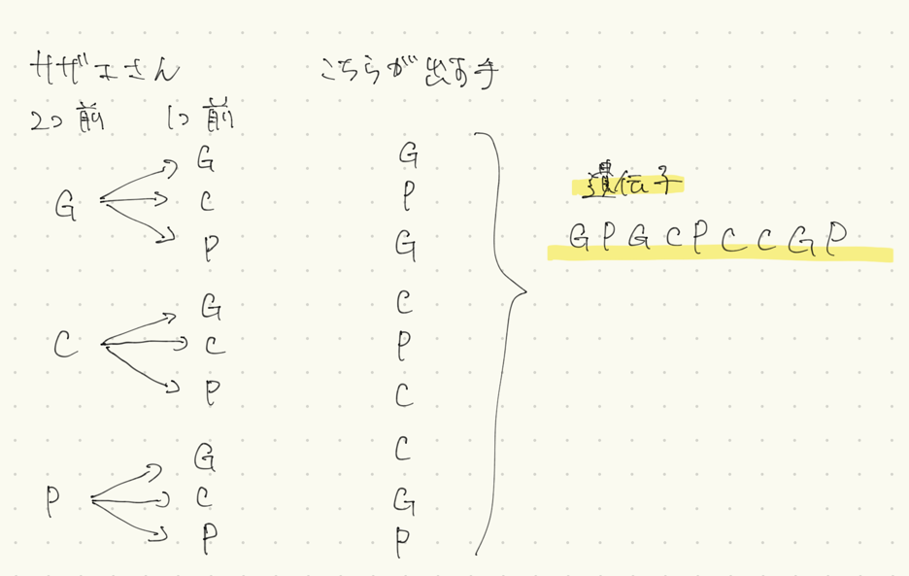

Slide 6
実験内容
・交叉
1,2,3点交叉を試した→2点交叉がちょっとだけ結果が良かった
・突然変異
個体と遺伝子情報1つ1つに確率分岐で発生
高すぎると結果が収束しなかった
どちらも1%程度に設定

Slide 7
デモ

Slide 8
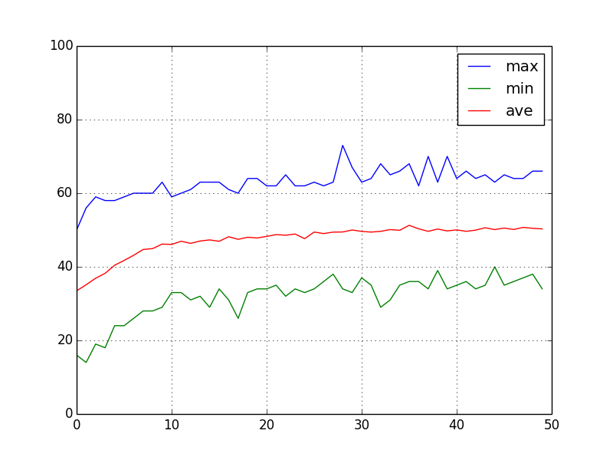
実験結果
最も優れた個体は['G', 'C', 'G', 'C', 'C', 'P', 'G', 'P', 'G']
勝率の最高値は73.0%
サザエさんが出しやすい手
[‘C’,’P’,’C’,’P’,’P’,’G’,’C’,’G’,’C’]
→実際にこれに勝ちやすい手が出ている

Slide 9
考察
・思ったよりも勝率が上がらなかった
これに関しては仕方ないのでは？
サザエさんが出す手は確率分岐
最善手は導き出せてはいる
・こっちも確率分岐で出す→勝つ可能性も負ける可能性も増える
・読みの深さを変える→参考データなし

Slide 10
質疑応答

